Slide 1
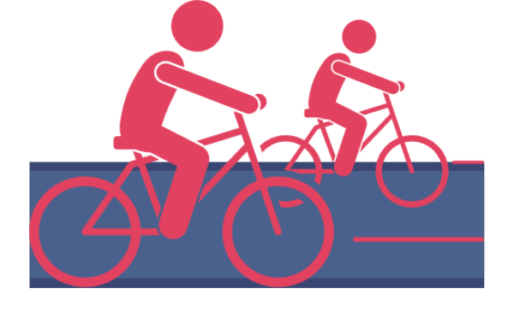
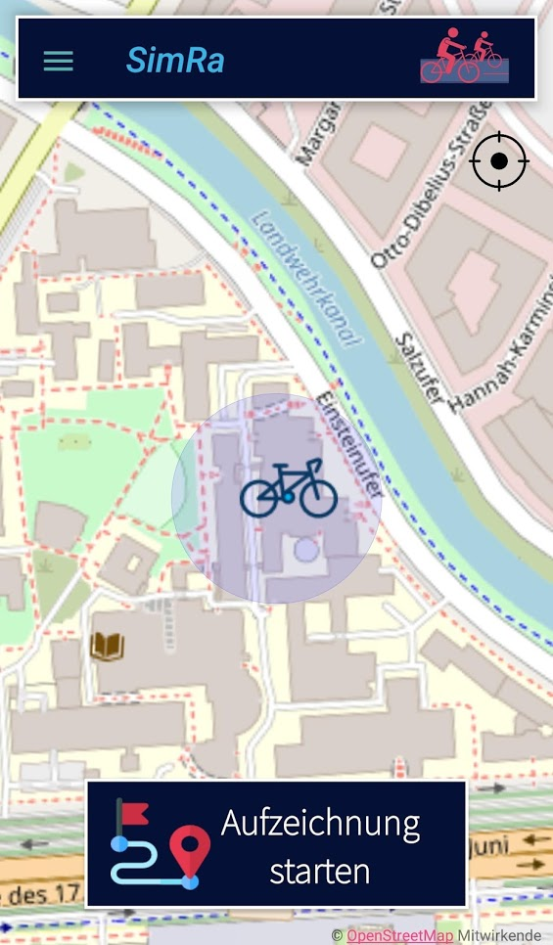
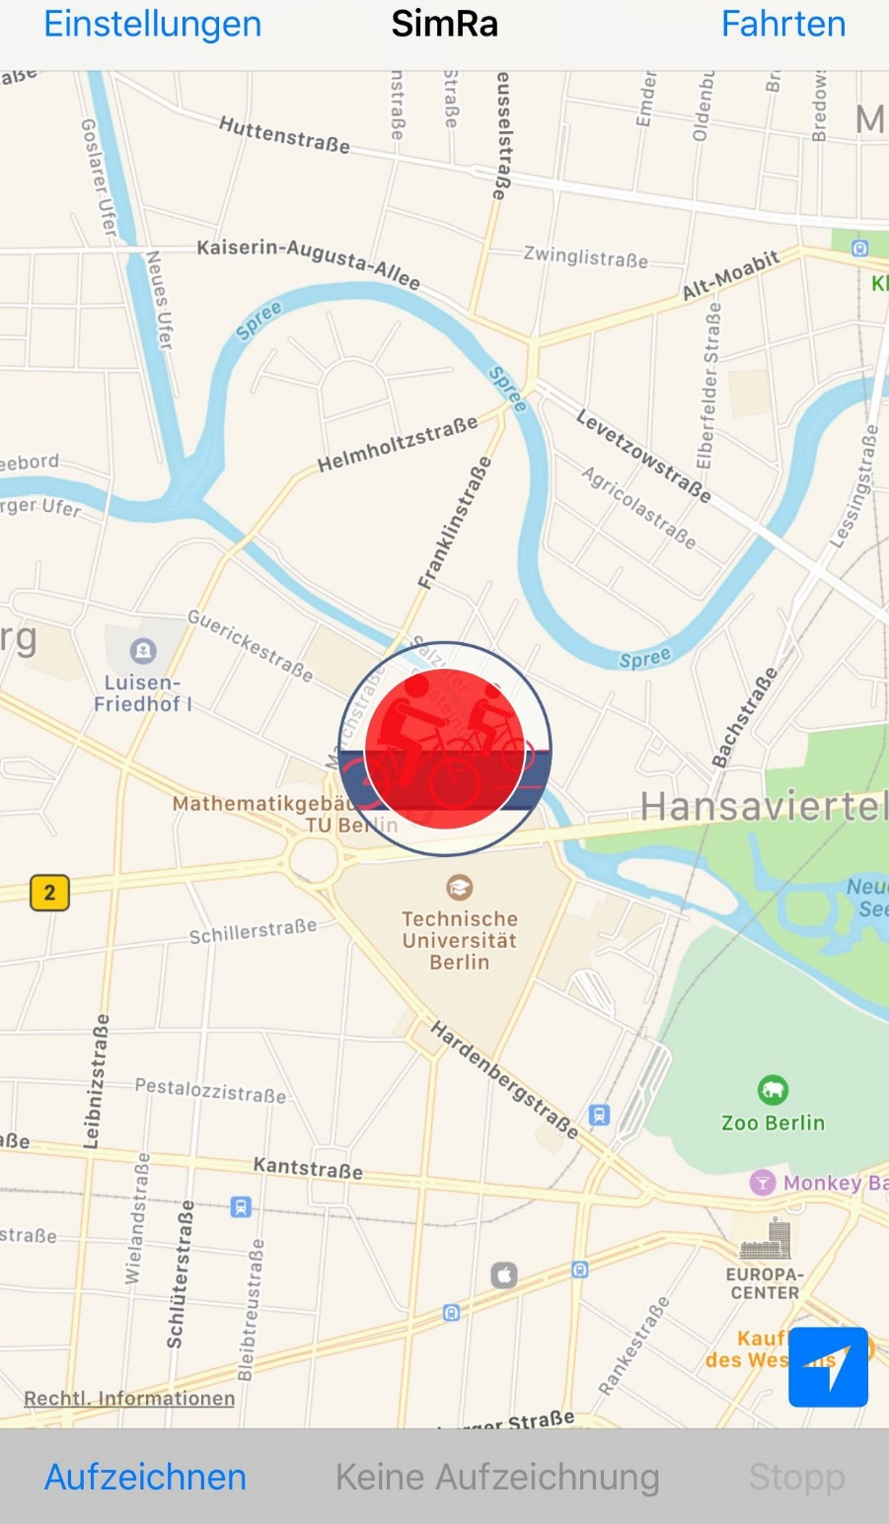
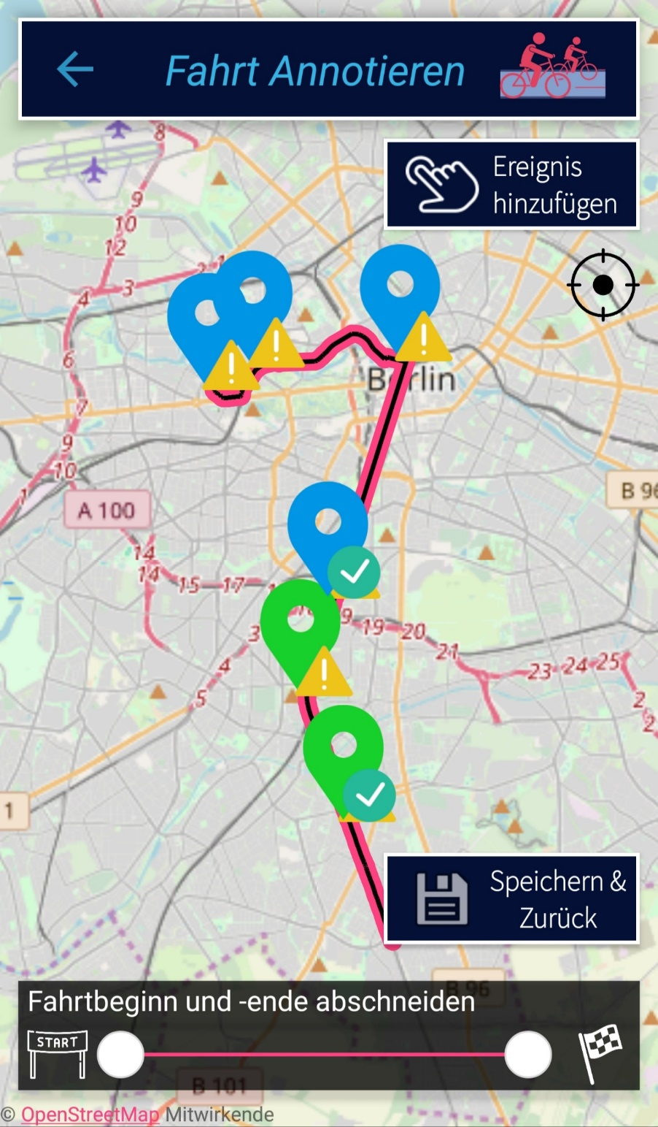
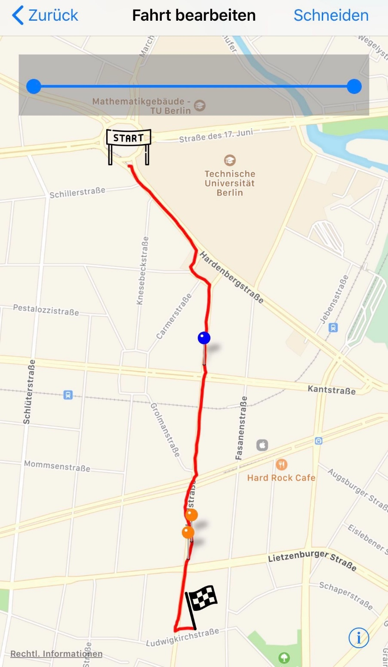
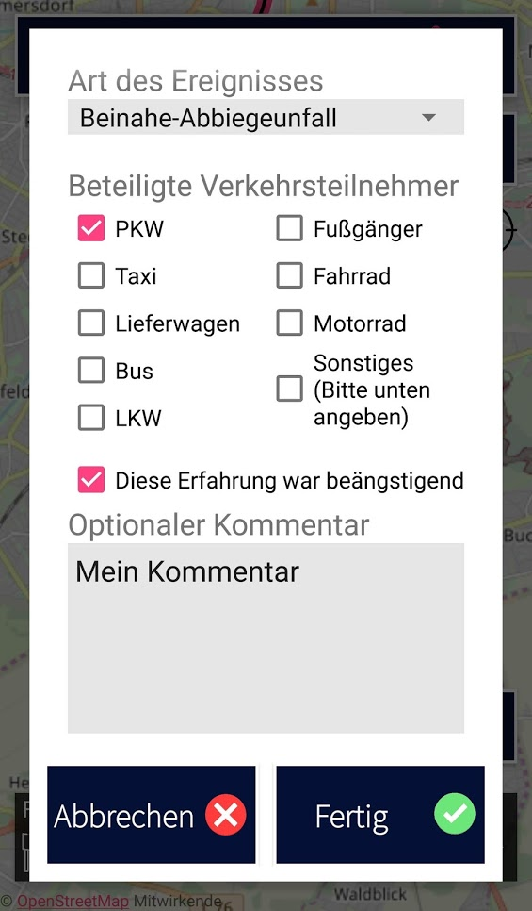
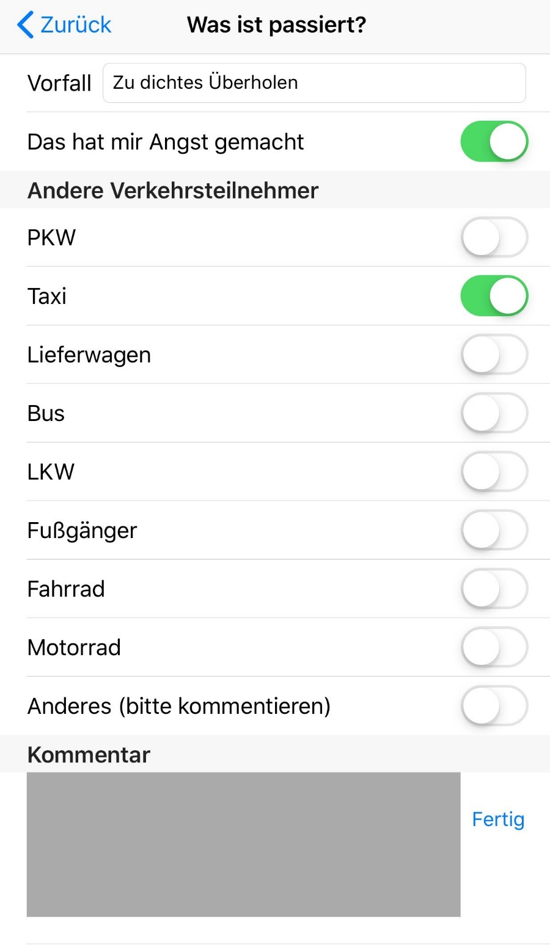
Android
iOS
Startansicht
Mit nur einem Klick kann die Aufzeichnung gestartet und wieder beendet werden. Gespeichert werden die Route (GPS) sowie Daten der Bewegungssensoren (Accelerometer und Gyroskop) während der Fahrt.
Fahrtansicht
Hier sieht man die gefahrene Strecke und die Orte, an denen die App Ereignisse erkannt hat. Durch Tippen auf die Markierungen wird die Ereignisansicht geöffnet, um das Ereignis zu annotieren.
Ereignisansicht
Hier kann genauer beschrieben werden, was bei dem Ereignis passiert ist und ob man es als bedrohlich empfunden hat. Dabei kann auf vorgefertigte Ereigniskategorien zu-rückgegriffen werden.

